Slide 1
設計問題１
9班
256123 島村佳樹 256127 庄條達哉
256124 清水瑛朗 256128 菅原祥平
256125 清水貴弘 256129 杉浦 圭

Slide 2
設計問題１：設計条件
A社は，プライベートアドレス空間192.168.A.0/24を使って社内ネットワークを構築
サーバファームのVLANaにサーバを２台設置し，情報共有をしている．
また，本社スタッフをVLANbに収容している．
さらに，支社に1700ルータを使って接続．支社のスタッフは1700ルータに収容．
社外ネットワークとの接続のため，172.31.255.”224+A”/28のｱﾄﾞﾚｽを使用．
（社外ネットワークは，授業スタッフにて準備．指定した机のﾎﾟｰﾄAより接続）
社内ネットワーク内のルーティングはRIPを使用．
社外ネットワークとは，スタティックルーティングを使用．
問題
（１）この構成で本社スタッフのホストは何台まで収容可能か．
（２）本社スタッフが増えた場合，どのようにすれば良いか．
（可能であればその設定を行い，通信確認すること）
（３）社外ネットワークとの接続は，本社スタッフのみ可（支社スタッフは不可）とするにはどのようにすれば良いか．
（４）このネットワーク構成の問題点は何か．

Slide 3
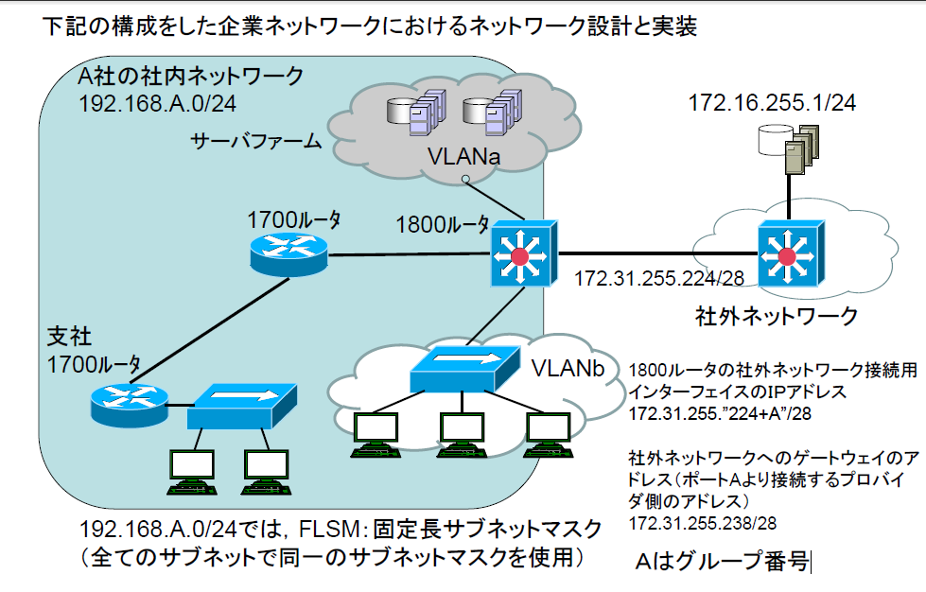

Slide 4
（１）この構成で本社スタッフのホストは何台まで収容可能か
社内ネットワークのサブネット数 ５
使用可能なのは /27 /28 /29 /30
サブネットマスク 255.255.255.224(/27)の
IP数３２から先頭と終端をひいて ３０
デフォルトゲートウェイにアドレスを振ってるので
３０－１ ＝ ２９
よって ２９台収納可能

Slide 5
(2)本社スタッフが増えた場合、 どのようにすればいいか //Helpあきお
→ 必要なアドレス数に基づいてサブネットごとにサブネットマスクを決める
サブネット数が５だったので /27 のサブネット数が６－５＝１で１つ余る
余ったサブネットでVLANを作り収容人数を増やす
設定方法
Ifconfig eth0 略 netmask 略 broadcast 略
確認方法 Ipconfig

Slide 6
(3)社外ネットワークとの接続は本社スタッフのみ可能にするにはどうすればいいか
本社のPCのIPアドレスだけを登録する
支社のデフォルトルートを削除する

Slide 7
（４）このネットワーク構成の問題点は何か．
固定長のFLSMではダイナミックルーティングを行う場合、ルーティングプロトコルに制限がないというメリットの反面、必要なIPアドレスに対して過剰にIPアドレスを割り振ってしまう
それに対して可変長のVLSMではサブネットごとに違うサブネットマスクを使用することができるのでFLSMと比べるとIPアドレスの割り振りが効率的である

